Slide 1
Statistics

Slide 2

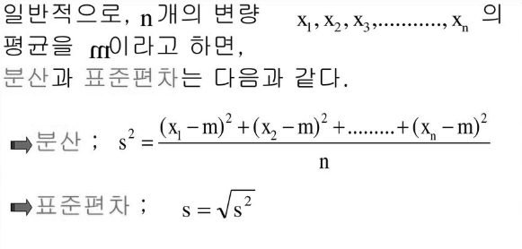
분산분석
평균(m) : (전체 데이터합)/ (데이터수)
편차 (x1-m) : 각 데이터와 평균과의 차, 데이터가 얼마나 평균에서 떨어져 있는가
편차의 합 : 편차들의 합 => 편차가 +. – 가 상쇄되어 편차가 줄어든다..
편차제곱합(sum(x1-m)**2) : 편차들의 제곱합
분산 : 편차의 제곱합의 평균 : 편차제곱합/n , 데이터의 흩어진 정도, 평균에서 떨어진 정도
표준편차 : np.sqrt(분산)

Slide 3
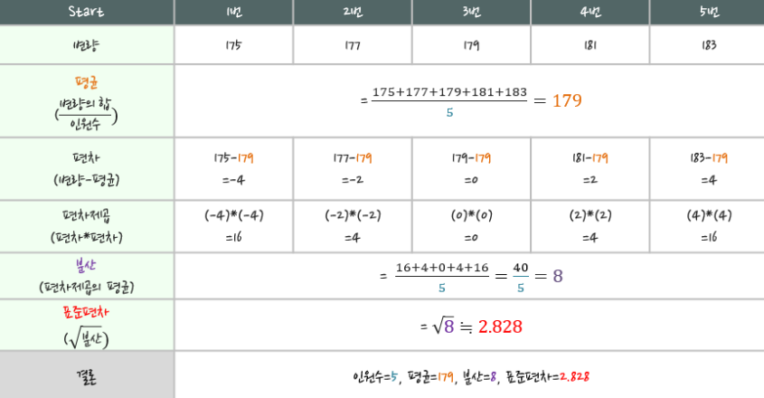

Slide 4
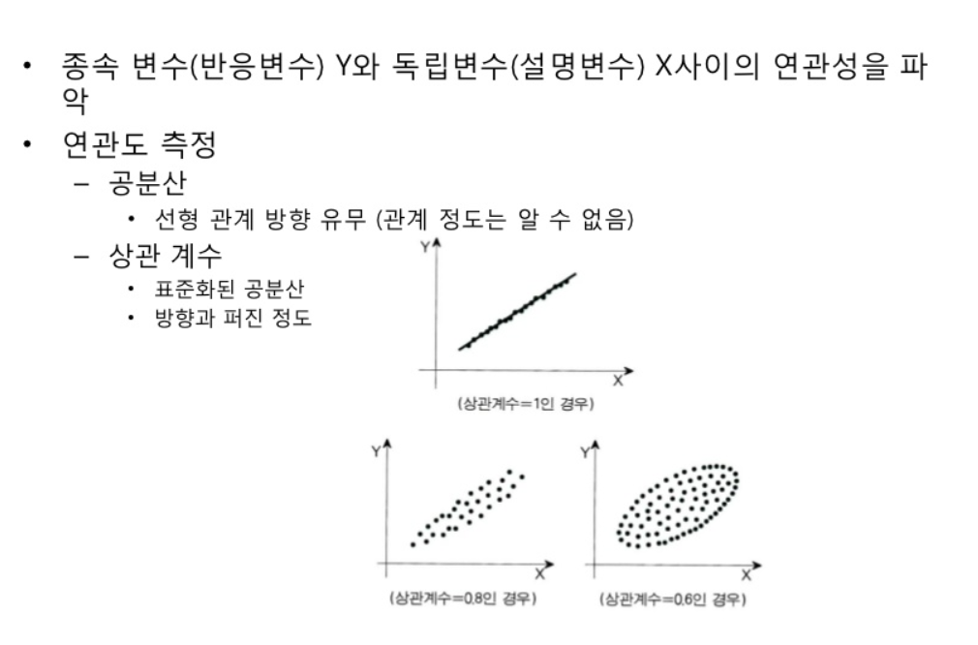
상관관계분석

Slide 5
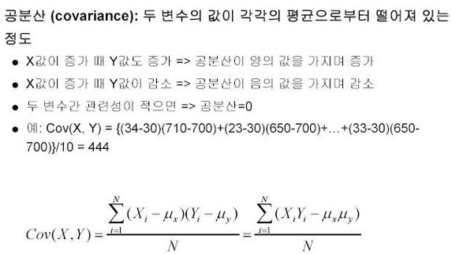
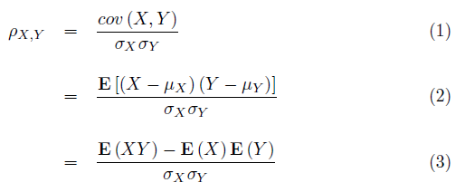

Slide 6
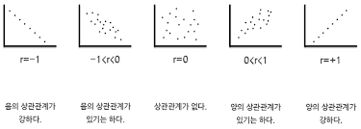

Slide 7

확률분포

Slide 8
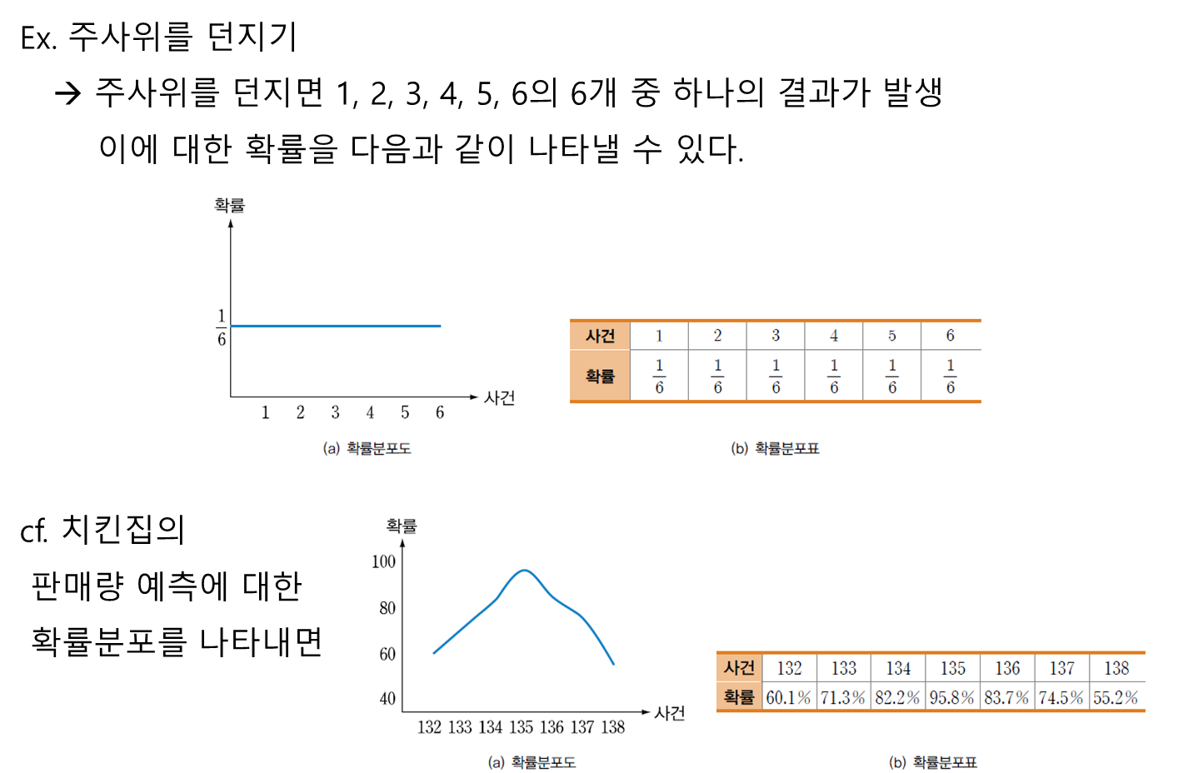

Slide 9
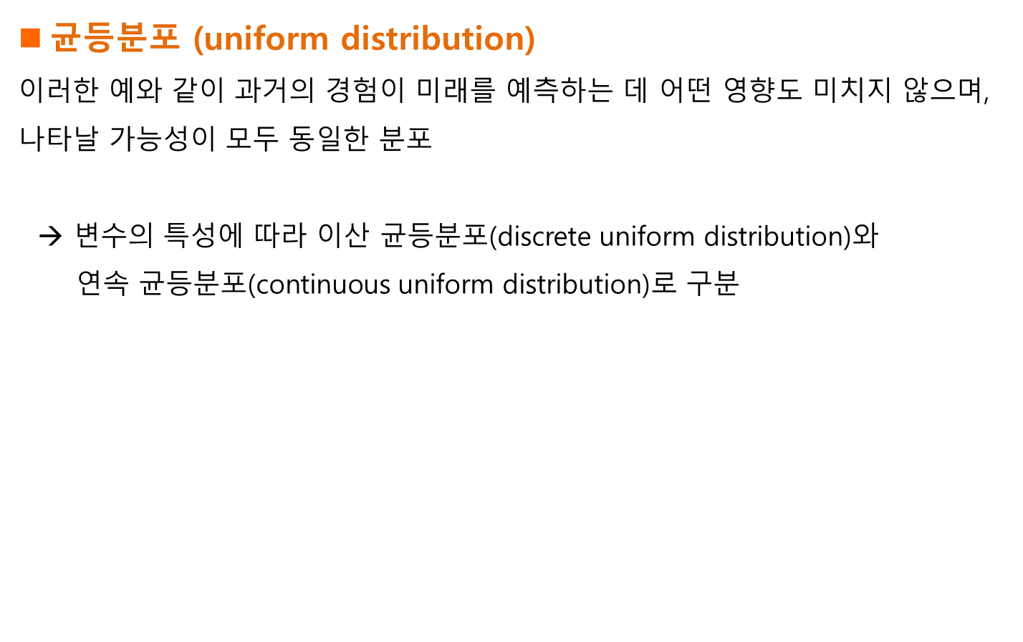
균등분포

Slide 10
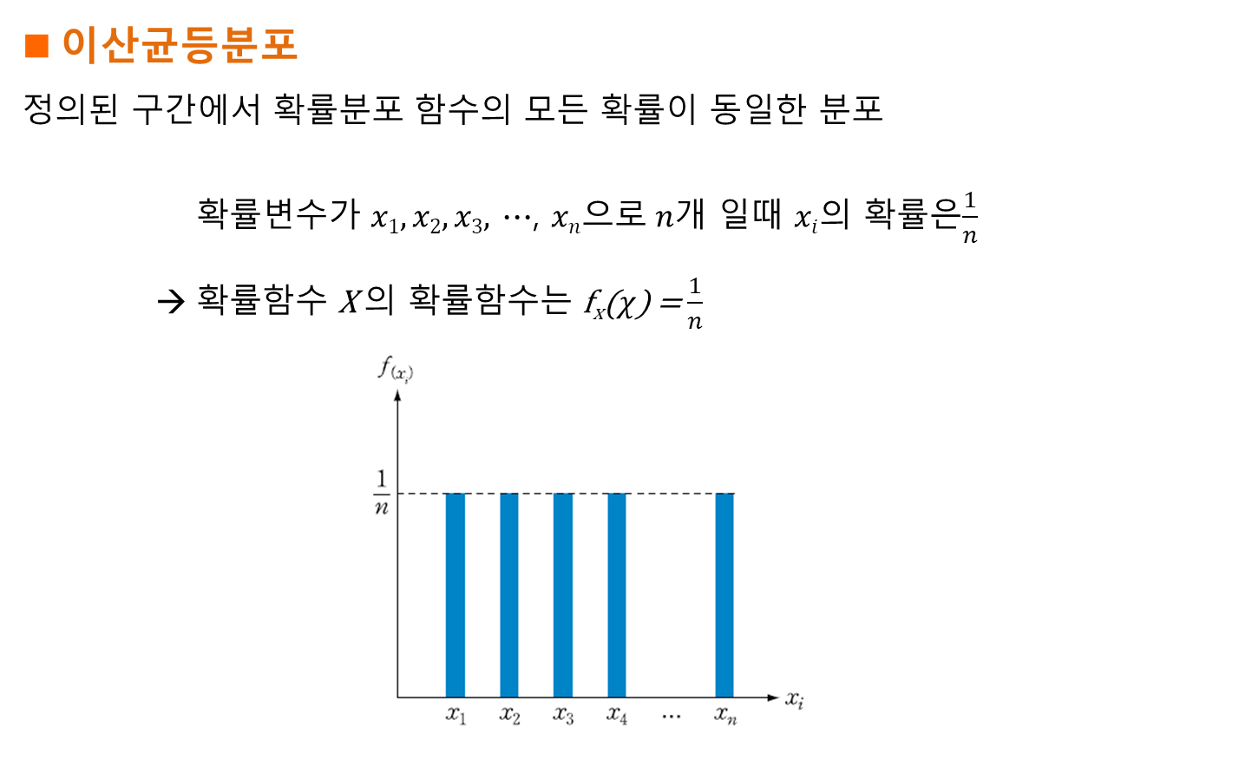
이산균등분포

Slide 11
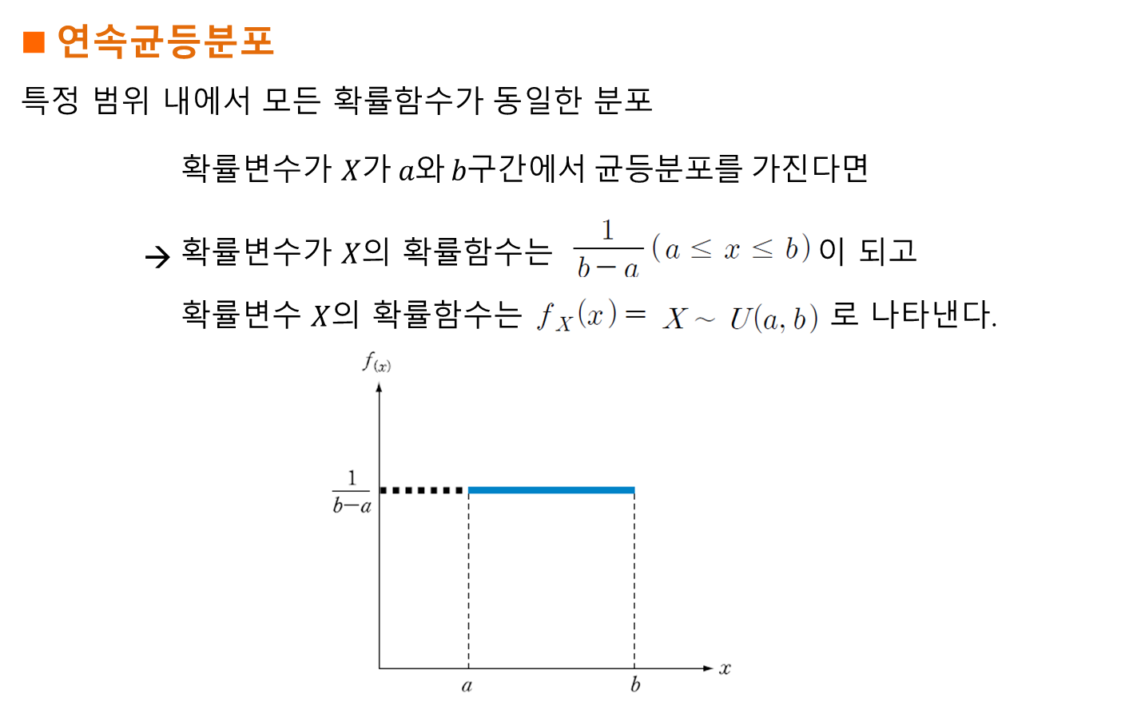
연속균등분포

Slide 12
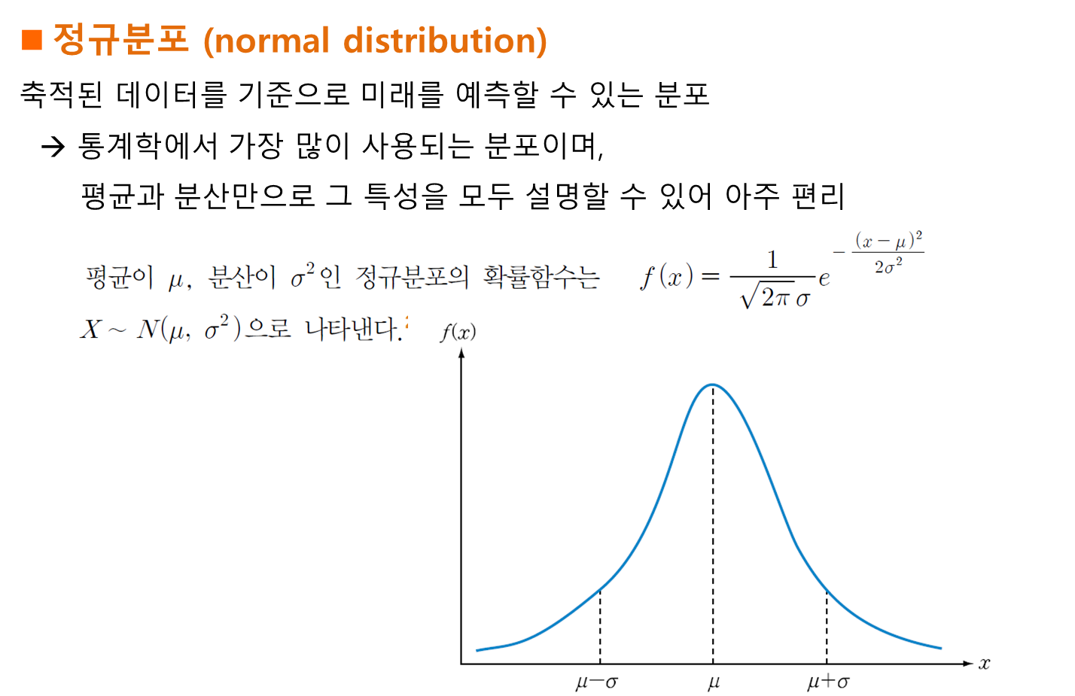
정규분포

Slide 13
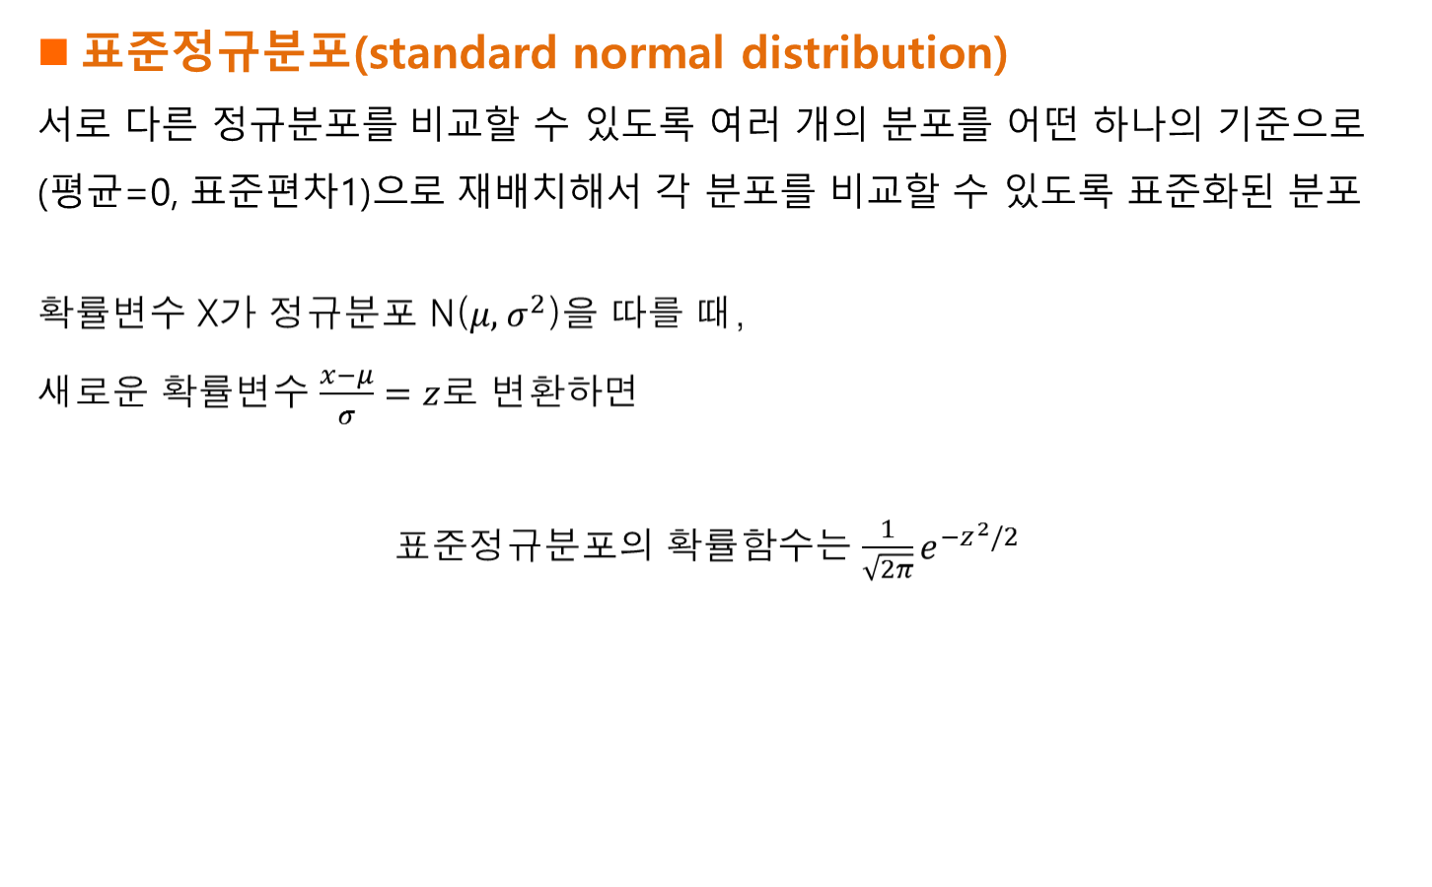
표준정규분포

Slide 14
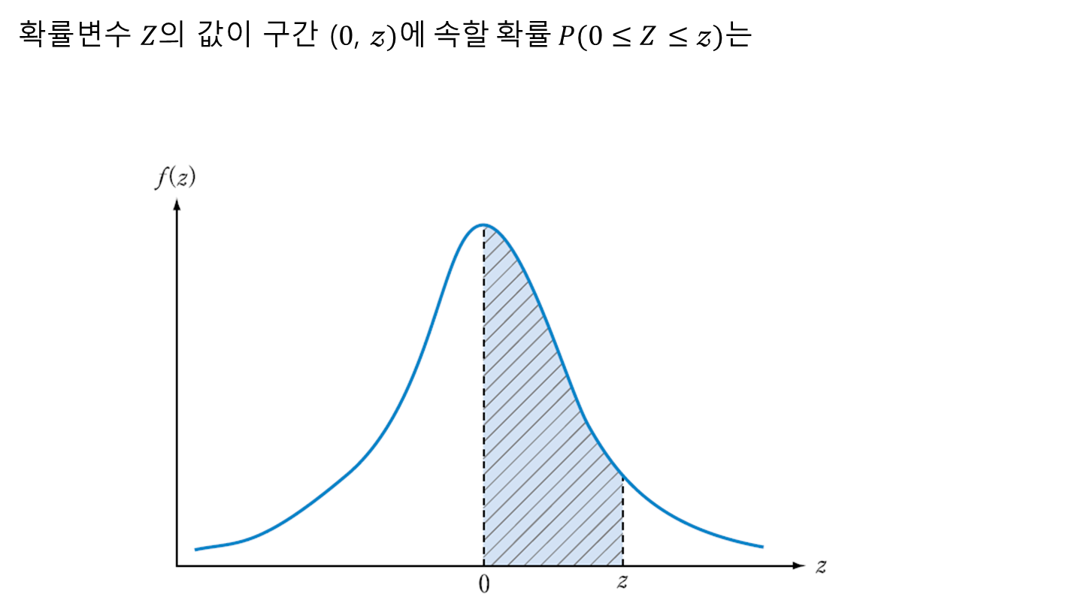

Slide 15
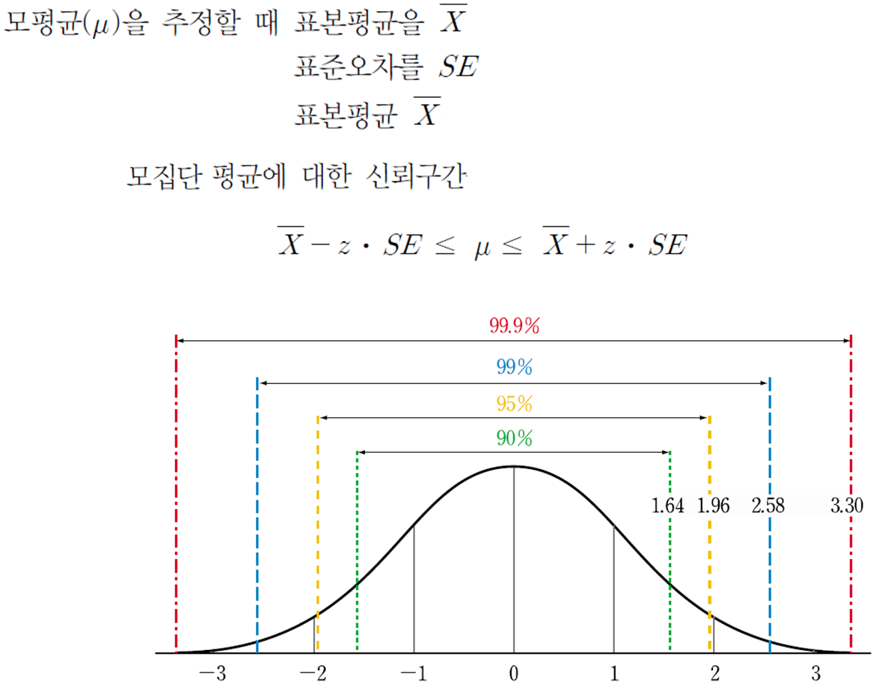

Slide 16
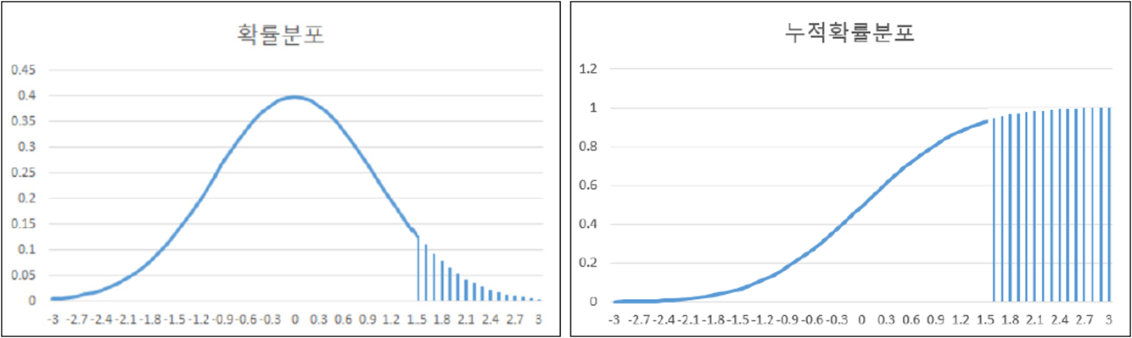

Slide 17
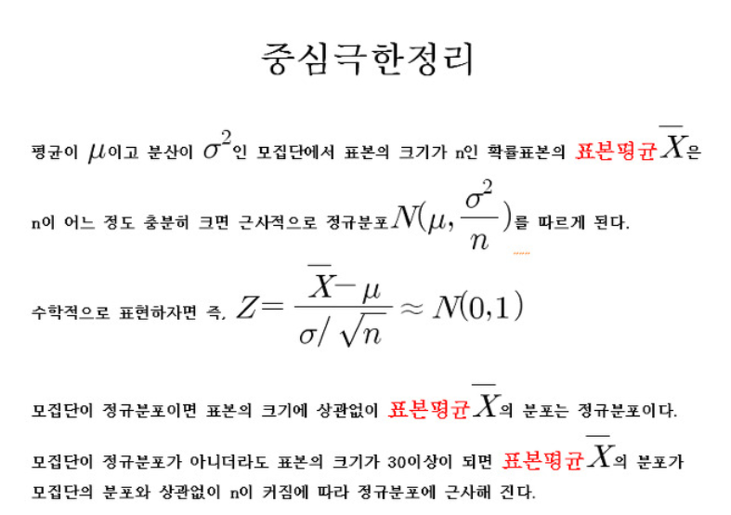

Slide 18
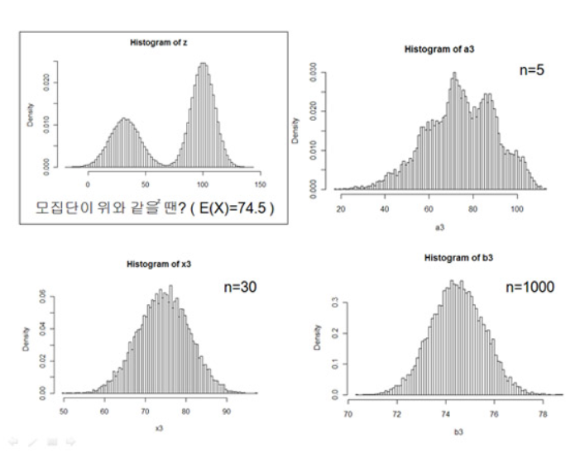

Slide 19
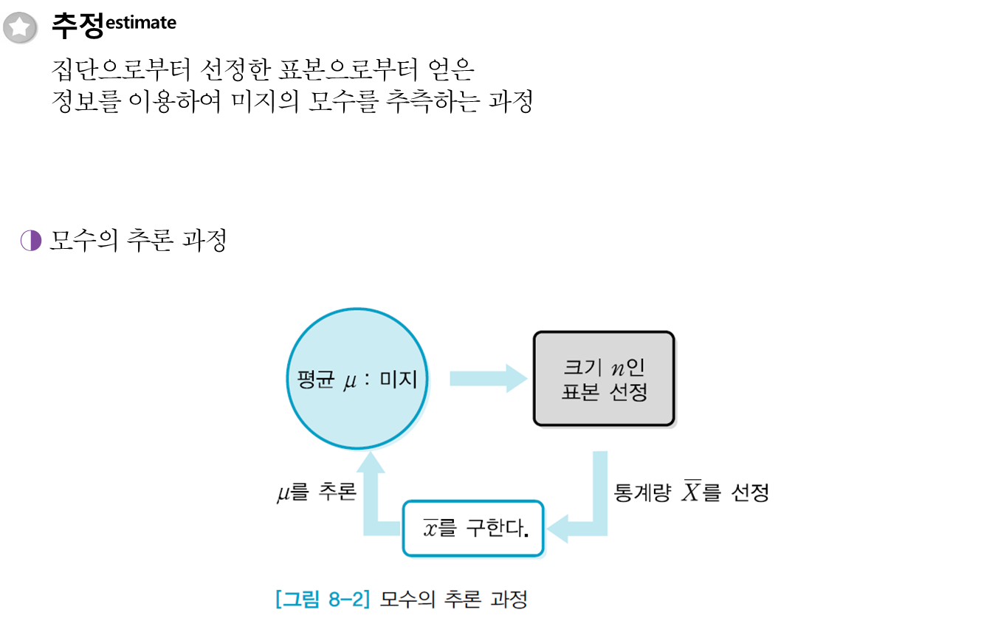
추정

Slide 20
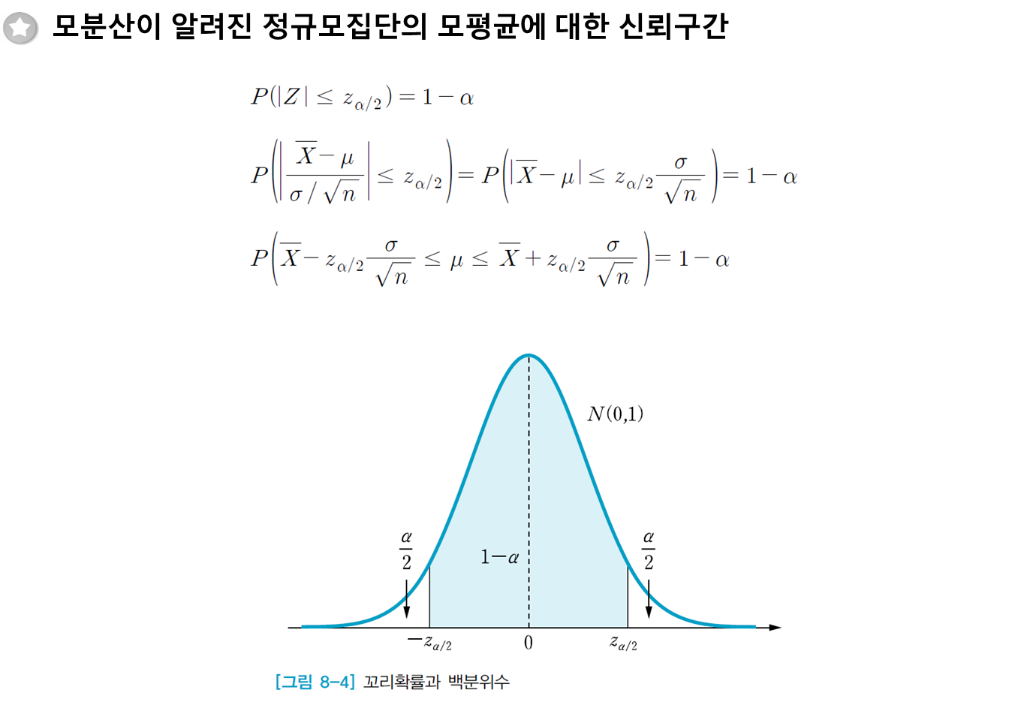

Slide 22

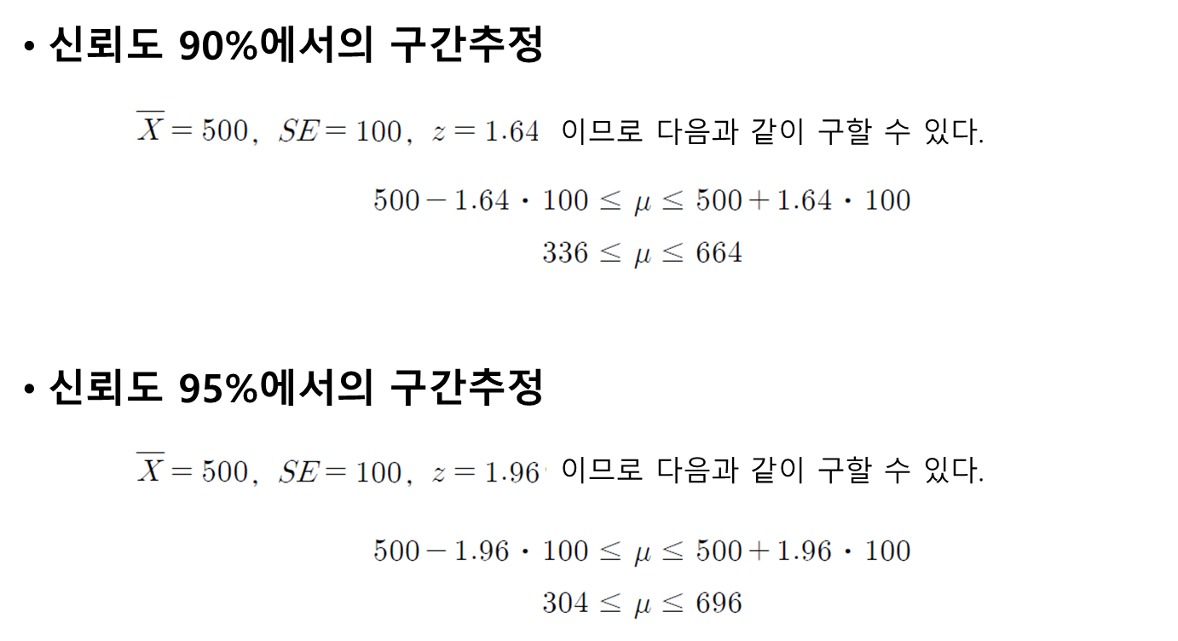

Slide 23
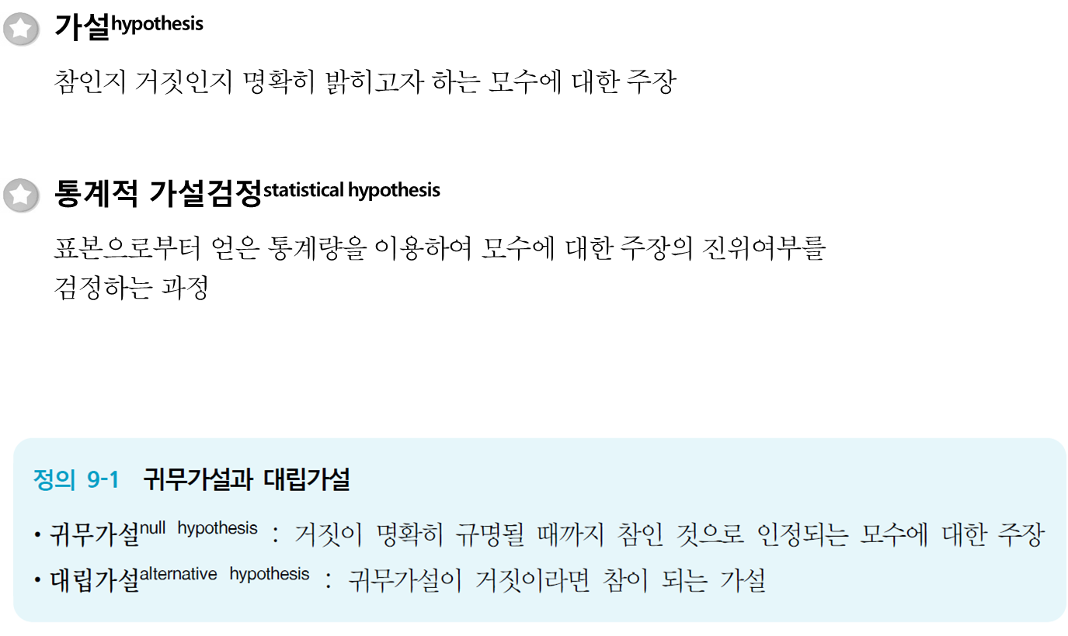
검정

Slide 24
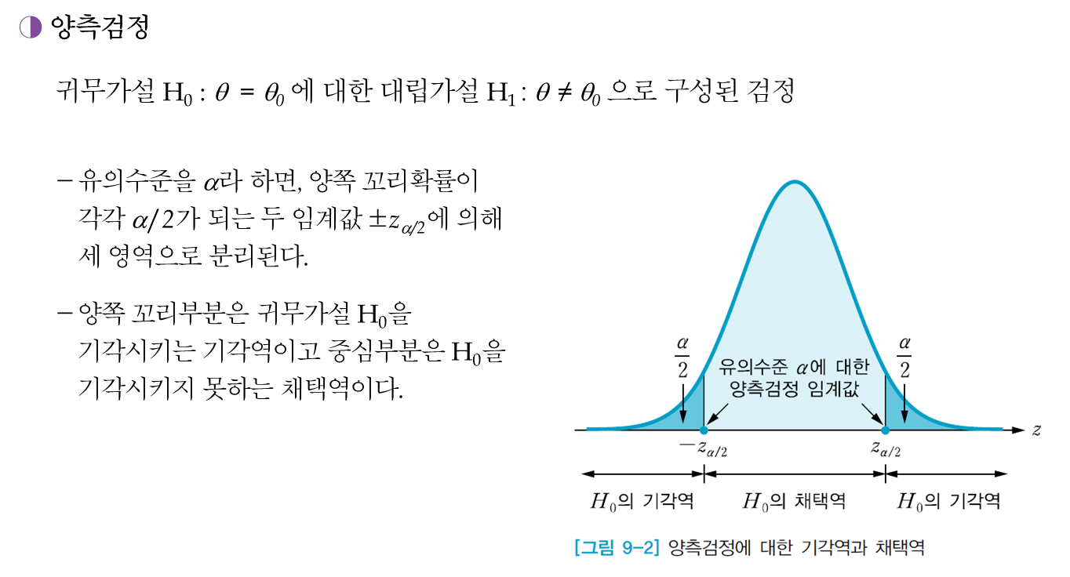

Slide 25
